Slide 1

THIẾT KẾ HƯỚNG NGƯỜI SỬ DỤNG
Nguyễn Thu Phương
ntphuong@ictu.edu.vn

Slide 2
Nội dung môn học
1
Giới thiệu về HCI
2
Tính sử dụng được của hệ thống
3
Thiết kế hướng người sử dụng
4
Khả năng con người
5
Nguyên lý thiết kế giao diện
6
Xây dựng prototype
7
Thiết kế đồ họa và tương tác
8
Đánh giá và kiểm nghiệm giao diện

Slide 3
Nội dung
Lỗi thiết kế trong hệ thống tương tác
Các mô hình phát triển phần mềm
Thiết kế hướng người sử dụng
Phân tích người sử dụng
Phân tích nhiệm vụ
Tổng kết bài

Slide 4
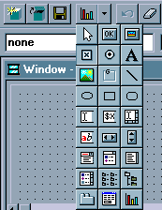
Lỗi thiếu kế UI
Ví dụ UI xây dựng Form trong PowerBuilder
User vẽ các controls (phím, list box,...) để xây dựng form
Controls được chọn từ thực đơn kéo xuống trong toolbar
Thực đơn có hình dáng như palette, nhưng hoạt động như thực đơn đẩy xuống
Nhận xét
Tiết kiệm không gian màn hình
Toolbar thay đổi liên tục -> người sử dụng lúng túng.
Ví dụ UI của MS Paint
Giao diện đơn giản, hiệu quả

Slide 5
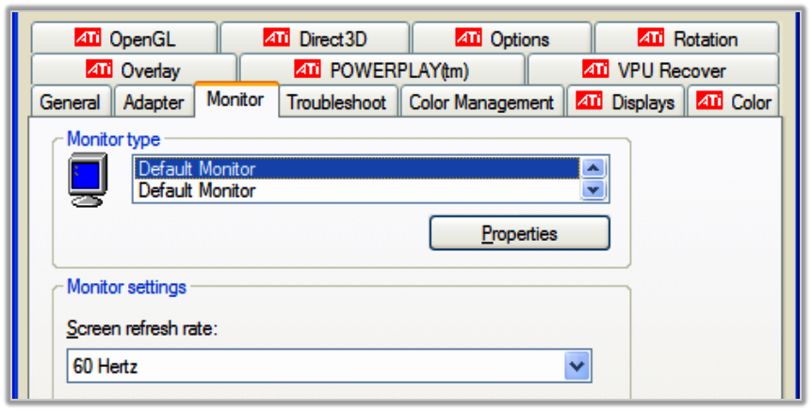
Lỗi thiết kế UI
Hoạt động của Tab Control trong Windows
Khi có nhiều bảng (Tabs) hiển thị trên hộp thoại, Tabs được thiết kế thành nhiều hàng
Khi chọn Tab ở hàng phía sau (ví dụ OpenGL) thì toàn bộ hàng Tabs này sẽ chuyển về phía trước
Nhận xét:
Cách thức hoạt động này làm cho người sử dụng lúng túng.

Slide 6
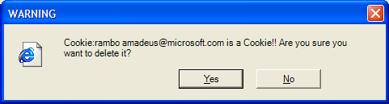
Lỗi thiết kế UI
Internet Explorer
Overexcited (!!)
Không đủ thông tin để người sử dụng đưa ra
quyết định
Cookie là gì?
Cái gì xảy ra nếu loại bỏ nó?
Không nên đưa ra câu hỏi mà người sử dụng
không biết cách trả lời.
Không nên hỏi nhiều lần. Có thể hàng trăm
Cookies trong trình duyệt.

Slide 7
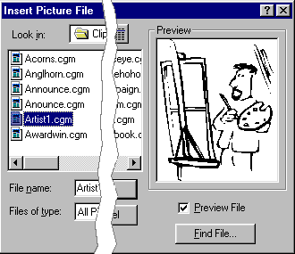
Lỗi thiết kế UI
MS Publisher
Bên trái là danh sách tên tệp
Bên phải là Preview của tệp (có ý nghĩa cao)

Slide 8
2. Các mô hình phát triển phần mềm
Tiến trình truyền thống: Mô hình thác nước (Waterfall)
Requirement
Design
Requirement
Code
Design
Integration
Code
Acceptance
Integration
Release
Acceptance
Release

Slide 9
2. Các mô hình phát triển phần mềm
Mô hình thác nước (tt)
Mô hình thác nước gợi ý mô hình hóa tiến trình thiết kế như trình tự các giai đoạn (pha). Được sử dụng sớm nhất trong CNPM.
Ý tưởng chủ đạo: "Suy nghĩ trước, lập trình sau". Các công việc thu thập và phân tích yêu cầu, thiết kế được thực hiện trước khi viết dòng lệnh đầu tiên.
Thực tế khó phân biệt giới hạn của các pha. Đặc biệt với tiến trình phát triển UI, nó không phải là tiến trình tuyến tính mà phải là lặp nhiều lần các hoạt động phát triển.
Mô hình thác nước không phù hợp với thiết kế UI
Thiết kế UI là công việc mạo hiểm, không thể dự đoán là thiết kế một lần đã có UI thắng lợi.
Trong mô hình thác nước, người sử dụng chỉ tham gia vào phân tích yêu cầu và kiểm thử. Thực tế, nhiều vấn đề nảy sinh từ người sử dụng trong suốt quá trình phát triển.

Slide 10
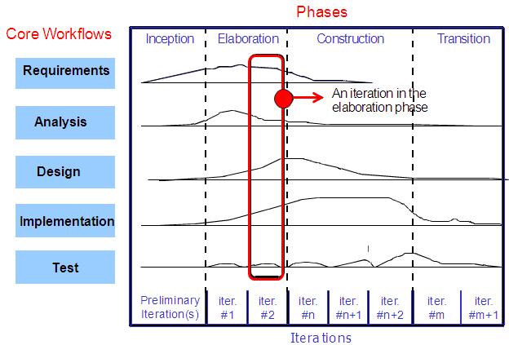
2. Các mô hình phát triển phần mềm
Mô hình lặp và tăng dần Rational Unified Process - RUP

Slide 11
Các mô hình phát triển phần mềm
Các pha vòng đời phát triển trong RUP
Khởi đầu
Xác định phạm vi dự án và phát triển các trường hợp nghiệp vụ
Chi tiết
Lập kế hoạch dự án, đặc tả các đặc trưng và vạch ranh giới kiến trúc
Xây dựng
Xây dựng sản phẩm
Triển khai
Chuyển giao sản phẩm đến người sử dụng
Inception
Elaboration
Construction
Transition
time

Slide 12
Các mô hình phát triển phần mềm
Biểu đồ rủi ro của tiến trình phát triển phần mềm
Inception
Waterfall
Elaboration
Risk
Construction
Transition
Preliminary
Iteration
Architect.
Iteration
Architect.
Iteration
Devel.
Iteration
Devel.
Iteration
Devel.
Iteration
Transition
Iteration
Transition
Iteration
Post-
deployment
Time

Slide 13
Các mô hình phát triển phần mềm
Mô hình xoáy ốc Boehm
Design
Design
1
2
4
3
5
Evaluate
6
7
8
Implement
Evaluate
Implement
1. Task analysis (phân tích nhiệm vụ)
2. Design sketches (Phác thảo thiết kế)
3. Paper prototype (mẫu thử giấy)
4. In-class user testing (kiểm thử nhóm)
5. Computer prototype (mẫu thử trên máy)
6. Heuristic evaluation (đánh giá kinh nghiệm)
7. Implementation (thực thi)
8. User testing (kiểm thử người dùng)

Slide 14
Các mô hình phát triển phần mềm
Các mốc trong mô hình xoáy ốc phát triển UI
Phân tích người sử dụng và nhiệm vụ: Tập hợp các yêu cầu của người sử dụng về UI
Phác họa thiết kế: Phác họa UI trên giấy
Xây dựng prototype giấy: sử dụng giấy và vật liệu rẻ tiền để xây dựng prototype tương tác
Người sử dụng in-class kiểm thử
Xây dựng prototype trên máy tính: Bản mẫu phần mềm tương tác trên máy tinh, dự định bỏ đi.
Đánh giá khám phá: Đánh giá bản mẫu như một chuyên gia. Thay đổi prototype để đánh giá.
Cài đặt: Xây dựng UI thực, dự định giữ lại.
Người sử dụng kiểm thử: Người sử dụng tham gia thử nghiệm phần mềm

Slide 15
3. Thiết kế hướng người sử dụng
Mục đích:
Để có hệ thống dễ sử dụng, trực quan phù hợp với người sử dụng
Nhiệm vụ của thiết kế hướng người sử dụng
Hiểu sâu sắc về người sử dụng, nhiệm vụ của người sử dụng. Các yêu cầu về tính sử dụng được của hệ thống.
Người sử dụng đóng vai trò quan trọng trong giai đoạn phân tích và thiết kế.
Lặp tiến trình thiết kế.
Phối hợp giữa người sử dụng và người thiết kế trong việc đánh giá hệ thống, đề xuất sửa đổi nếu cần.
Các bước đầu tiên của thiết kế hướng người sử dụng
Phân tích người sử dụng: Ai là người sử dụng?
Phân tích nhiệm vụ: Người sử dụng cần làm gì?

Slide 16
Hiểu về người dùng
Nhận biết các yếu tố quan trọng
Các đặc điểm vật lý:
Tuổi: nhìn, nghe, nhận thức, xử lý thao tác bằng vận động,
Giới tính,
Thuận tay
Khuyết tật
Các đặc điểm tâm lý:
Thái độ và động lực
Kiên nhẫn
Mức căng thẳng
Recognize style
Các đặc điểm khác: Học vấn, Kinh nghiệm sử dụng máy tính, Các kỹ năng (ví dụ gõ bàn phím, đọc), Kinh nghiệm nghiệp vụ, Nền văn hóa, Môi trường làm việc,
Phân nhóm người sử dụng
Người bắt đầu, người có kinh nghiệm hay là chuyên gia
Tần suất sử dụng: Thường xuyên sử dụng hay thỉnh thoảng

Slide 17
Cách phân tích người dùng
Các kỹ thuật phân tích người sử dụng
Tìm ra người đại diện để thu thập từ họ những thông tin về người sử dụng
Trả lời bảng câu hỏi thăm dò (questionnaires) để có được các tính chất nổi trội
Kỹ thuật khác là phỏng vấn (Interviews) trực tiếp người sử dụng
Quan sát (Observation) người sử dụng thực hiện nhiệm vụ hàng ngày để biết các chi tiết về ngữ cảnh và môi trường sử dụng.
Khó khăn phân tích người sử dụng
Khó tiếp cận người sử dụng
Rào cản "ảo" giữa người phát triển và người sử dụng

Slide 18
Ví dụ về phân tích người dùng
Nhiệm vụ: Xây dựng phần mềm kế toán cho doanh nghiệp nhỏ
Sau khi khảo sát người sử dụng ta có các thông tin:
Mức độ kỹ năng năng sử dụng máy tính
Bắt đầu: 15%
Học việc: 30%
Kinh nghiệm: 45%
Thành thạo: 10%
Mức độ kỹ năng lĩnh vực kế toán
Bắt đầu: 5%
Học việc: 15%
Kinh nghiệm: 50%
Thành thạo: 30%
…

Slide 19
Ví dụ về phân tích người sử dụng
Sau khi khảo sát người sử dụng ta có các thông tin (tt):
…
Tần xuất sử dụng hệ thống
Người ít dùng: 20%
Người hay dùng: 80%
Sở thích môi trường đồ họa
Windows: 50%
MacIntosh: 35%
Khác: 10%
Không biết: 5%

Slide 20
Ví dụ về phân tích người dùng
Phân nhóm người sử dụng
Kết luận:
Giao diện phần mềm cần được thiết kế cho những ai có kinh nghiệm về máy tính, kinh nghiệm về nghiệp vụ, thường xuyên sử dụng và chạy trên Windows.
TT | Kỹ năng máy tính | Kỹ năng nghiệp vụ | Tần suất sử dụng | Môi trường tính toán | Xác suất (%)
1 | Experenced | Experenced | frequent | Windows | 9.00
2 | Experenced | Experenced | frequent | Windows | 6.30
3 | Novice | Experenced | frequent | Windows | 6.00
4 | Experenced | Expert | frequent | Windows | 5.40
... | ...
128 | Expert | Beginner | Occasional | Don't know | 0.05

Slide 21
Ví dụ: Self-Service Grocery Checkout
Ai là người dùng hệ thống:
Người mua hàng
Độ tuổi: 10 – 80
Đặc điểm vật lý: chiều cao, nhanh nhẹn, khỏe mạnh
Không có kinh nghiệm sử dụng máy tính
Không được đào tạo:
Có kiến thức về thực phẩm, nhưng không có kiến thức về kỹ thuật hàng tồn kho siêu thị
Những người mua hàng thường hỏi nhau để có sự trợ giúp tìm kiếm các mặt hàng
Các lớp người dùng chính:
Mua hàng gia đình: thường được thực hiện bởi người phụ nữ, thường kèm trẻ nhỏ
Những người trợ giúp mua hàng là những người cần để giúp đỡ người mua hàng

Slide 22
5. Phân tích nhiệm vụ
Phân tích nhiệm vụ?
Là tiến trình phân tích cách mà người sử dụng thực hiện nhiệm vụ của họ với hệ thống.
Có nhiều phương pháp phân tích nhiệm vụ, được chia thành hai nhóm chính
Tiệm cận hướng hành động: Mô tả các khía cạnh hành động ở mức độ chi tiết khác nhau
Phân tích nhiệm vụ phân cấp (HTA)
Cây sự kiện hành động
Biểu đồ luồng quyết định/hành động
Tiệm cận hướng nhận thức (cognitive): Tập trung vào các tiến trình trí tuệ, là cơ sở của các hành động
Kỹ thuật ước lượng quyết định và hành động tới hạn
Hệ thống đánh giá và mô hình ảnh hưởng

Slide 23
Phân tích nhiệm vụ
Phân tích nhiệm vụ và phân tích hệ thống?
Phân tích nhiệm vụ hướng tới hành động bên ngoài của người sử dụng
Phân tích hệ thống hướng tới thiết kế bên trong hệ thống
Câu hỏi cần trả lời khi phân tích nhiệm vụ
Người sử dụng làm cái gì?
Họ làm việc bằng công cụ gì?
Họ cần có hiểu biết gì khi làm việc?
Kỹ thuật phân tích nhiệm vụ
Phỏng vấn, quan sát người sử dụng thực hiện công việc hàng ngày
Phân rã chức năng
Suy nghĩ tổng thể về vấn đề cần giải quyết: Mức đỉnh
Phân chia chúng thành các task và subtasks.

Slide 24
Phân tích nhiệm vụ
Sự khác biệt giữa nhiệm vụ (task) và mục tiêu (goal)
Nhiệm vụ: Là hành động mà người sử dụng sẽ thực hiện
Mục tiêu: Là trạng thái mà người sử dụng muốn đạt tới
Ví dụ:
Mục tiêu: Mượn sách ở thư viện
Nhiệm vụ:
Đi đến thư viện
Duyệt để tìm sách muốn mượn trên máy tính
Đến giá sách để lấy sách
Mang sách đến đăng ký với thủ thư
Mỗi task cần phải
Có ý nghĩa
Kết hợp với mục tiêu
Được nhận biết bởi người sử dụng.

Slide 25
Phân tích nhiệm vụ
Mô tả nhiệm vụ (phân rã chức năng) bằng biểu đồ phân cấp HTA (Hierarchical Task Analysis)
John Annett & Keith Duncan đề xuất HTA năm 1967
Chia nhỏ các task thành sub-tasks và thao tác (hành động)
Biểu diễn các thành phần nhiệm vụ bởi đồ thị phân cấp
Thông qua HTA, người phát triển giao diện có thể biết được mục tiêu, task, sub-task, các hành động và kế hoạch chủ yếu của các hoạt động
Đầu ra của HTA là phân cấp task, sub-task; Kế hoạch mô tả thứ tự và điều kiện mà sub-task được thực hiện

Slide 26
Phân tích nhiệm vụ: mô hình HTA
Ví dụ mô tả phân rã chức năng bằng văn bản
0. Clean the house
1. Get the vacuum cleaner out
2. Get the appropriate attachment
3. Clean the rooms
3.1. Clean the hall
3.2. Clean the living rooms
3.3. Clean the bedrooms
4. Empty the dust bag
5. Put vacuum cleaner and attachments away
Plans
Plan 0: do 1 - 2 - 3 - 5 in that order. When the dust bag gets full
do 4
Plan 3: do any of 3.1, 3.2 or 3.3 in any order depending on which
rooms need cleaning

Slide 27
Phân tích nhiệm vụ: mô hình HTA
Ví dụ mô tả phân rã chức năng bằng biểu đồ HTA
0.
Clean the house
Plan 0: do 1 - 2 - 3 - 5 in that order. when the dust bag gets full do 4
1.
Get the vacuum cleaner out
2.
Fix the appropriate attachment
3.
Clean the rooms
4.
Empty the dust bag
5.
Put vacuum cleaner and attachments away
Plan 3: do any of 3.1, 3.2 or 3.3 in any order depending on which rooms need cleaning
3.1.
Clean the hall
3.2
Clean the living room
3.3.
Clean the bedrooms

Slide 28
Phân tích nhiệm vụ: mô hình HTA
Các bước tạo lập phân cấp
Nhận biết task chính để phân cấp
Ví dụ: clean house, purchase a flight ticket online
Tách các task chính thành sub-tasks
Những sub-tasks nào được hoàn thành để có được task chính
Nơi tìm kiếm sub-tasks: Quan sát trực tiếp, ý tưởng chuyên gia, tài liệu...
Quyết định mức độ chi tiết khi tách task
Theo một số qui tắc dừng
Tiếp tục tiến trình phân rã
Tiếp tục phân rã và đánh số nhất quán
Nhóm một vài sub-task (nếu quá chi tiết) thành sub-task mức cao hơn.
Giới thiệu phân cấp với chuyên gia lĩnh vực để kiểm tra xem có bị lỗi hay nhầm lẫn không.

Slide 29
Phân tích nhiệm vụ: mô hình HTA
0.
Make a cup of tea
Plan 0:
do 1
At the same time, if the pot is full, do 2
Then do 3 – 4
After four or five minutes do 6
1.
Boil water
2.
Empty pot
3.
Put tea leaves in pot
4.
Pour in boiling water
5.
Wait for 4 or 5 minutes
6.
Pour tea
Plan 1:
do 1.1 – 1.2 – 1.3
when kettle boils, do 1.4
Any omission or error?
Can some first-level subtasks be combined?
1.1.
Fill kettle
1.2
Put kettle on stove
1.3.
Wait for kettle to boil
1.4.
Turn off gas

Slide 30
0.
make a cup of tea
Plan 0:
do 1
At the same time, if the pot is full, do 2
Then do 3 – 4
After four or five minutes do 5
1.
Boil water
2.
Empty pot
3.
Make pot of tea
4.
Wait for 4 or 5 minutes
5.
Pour tea
Plan 3:
do 3.1 – 3.2 – 3.3
3.1.
Warm pot
3.2.
Put tea leaves in pot
3.2.
Pour in boiling water
Can we expand 5?
Plan 1:
do 1.1 – 1.2 – 1.3 – 1.4
when kettle boils, do 1.5
1.1.
Fill kettle
1.2
Put kettle on stove
1.3.
Turn on gas
1.4.
Wait for kettle to boil
1.5.
Turn off gas

Slide 31
Phân tích nhiệm vụ: mô hình HTA
“task 5” trong ví dụ “Pha trà” có thể được phân chia ra sub-tasks như sau
Nếu cần nhiều cốc trà?
5. Pour tea
5.1. put milk in cup
5.2. fill cup with tea
5.3. add sugar to taste
Plan 5.
Do 5.1 – 5.2 – 5.3
5.1
5.2
5.3
More cup(s)?
Yes

Slide 32
0.
make cups of tea
Plan 0:
do 1
At the same time, if the pot is full, do 2
Then do 3 – 4
After 4 or 5 minutes do 6
Redundant?
Plan or subtask?
1.
Boil water
2.
Empty pot
3.
Make pot
4.
Wait for 4 or 5 minutes
5.
Pour tea
Plan 3:
do 3.1 – 3.2 – 3.3
Plan 5:
3.1.
Warm pot
3.2.
Put tea leaves in pot
3.2.
Pour in boiling water
5.1
5.2
5.3
More cup(s)?
Yes
5.1.
Put milk in cup
5.2.
Fill up with tea
5.3.
Add sugar
Plan 1:
do 1.1 – 1.2 – 1.3 – 1.4
when kettle boils, do 1.5
1.1.
Fill kettle
1.2
Put kettle on stove
1.3.
Turn on gas
1.4.
Wait for kettle to boil
1.5.
Turn off gas

Slide 33
Phân tích nhiệm vụ: mô hình HTA
Các loại Plan
Trình tự cố định: Ví dụ Plan 3 trong ứng dụng Pha trà
Các sub-tasks tùy ý: Sub-task được thực hiện phụ thuộc vào điều kiện cụ thể. Ví dụ sub-task 2 trong Plan 0
Chờ sự kiện: Theo chu kỳ thời gian hay sự kiện ngẫu nhiên. Ví dụ chờ 4-5 phút trong Plan 0 và chờ ấm nước sôi trong Plan 1.
Chu kỳ: Lặp thực hiện một số sub-tasks cho đến khi thỏa điều kiện nào đó. Ví dụ lặp 5.1 – 5.3 cho đến khi hết tách.
Chia sẻ thời gian: Một số sub-tasks được thực hiện đồng thời. Ví dụ sub-task 1 và 2 thực hiện đồng thời.
Thực hiện một số tasks khi thấy cần thiết. Ví dụ Plan 3 trong ứng dụng Dọn dẹp nhà cửa.
Trộn: Nhiều Plan trộn các kiểu khác nhau. Ví dụ Plan 1 trong Pha trà.

Slide 34
Phân tích nhiệm vụ: mô hình GOMS
GOMS (Goals, Operators, Methods, Selection rules) mô hình hóa hành vi con người trên cơ sở ba phân hệ tương tác
Cảm giác (nhìn và nghe),
Vận động (cánh tay-bàn tay-ngón tay và chuyển động đầu-mắt)
Nhận thức (lập quyết định và xâm nhập bộ nhớ con người)
Bốn thành phần của mô hình GOMS
Mục tiêu (goals),
Thao tác (operators),
Phương thức (methods),
Luật lựa chọn (selection rules).
Goals được phân rã thành các sub-goals để thực hiện một mục tiêu cụ thể.

Slide 35
Phân tích nhiệm vụ: mô hình GOMS
Ví dụ mô tả theo mô hình GOMS
Goal 1: Identify job candidates.
Method for Goal 1:
{
Goal 1.1: Specify required set of skills.
Method for Goal 1.1:
{
Operator 1.1.1: Recall required set of skill
Goal 1.1.2: Enter required set of skills.
Method for Goal 1.1.2:
{
Operator 1.1.2.1: Type in required set of skills.
Goal 1.1.2.2: Verify entered data.
Method for Goal 1.1.2.2:
{
Operator 1.1.2.2.1: Read entered data from display.
Operator 1.1.2.2.2: Compare with memorized skill set.
}
...
}
...

Slide 36
Phân tích nhiệm vụ: mô hình GOMS
GOMS được hình thành trên nền tảng lý thuyết vững chắc. Tuy nhiên còn nhiều hạn chế.
Với các ứng dụng lớn, để mô tả đầy đủ mô hình nhiệm vụ theo GOMS sẽ đòi hỏi tệp lưu trữ khổng lồ
Nhiều thông tin chi tiết trong mô hình không phù hợp với thực tế trong quá trình phân tích nhiệm vụ
Đòi hỏi các chuyên gia mới có thể thực hiện đầy đủ các kỹ thuật phân tích
GOMS không được sử dụng rộng rãi trong thực tế.
Geoff Lee đề xuất mô hình GOMS đơn giản (1993)
Giới hạn phân rã Goal, Sub-goals ở mức tổng quát hơn, không chứa quyết định thiết kế
Đề xuất các ký pháp đơn giản nhằm giảm thiểu kích thước tệp.

Slide 37
Thank You!

